Slide 1


Dự báo tiêu thụ điện năng bằng mô hình kết hợp XGBoost-LSTM
Ha Nhat Doan

Slide 2


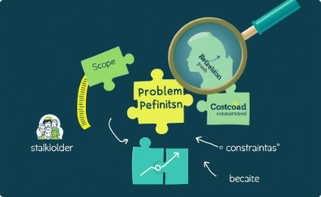






Nội dung
Giới thiệu
Cơ sở lý thuyết
Định nghĩa bài toán
Phương pháp chính
Thực nghiệm và đánh giá
Kết luận
Các công trình liên quan
Tài liệu tham khảo

Slide 3

Giới thiệu
Trong bối cảnh nhu cầu năng lượng không ngừng tăng cao và những biến động khó dự đoán của hệ thống điện, việc dự báo chính xác mức tiêu thụ điện năng trở thành một bài toán then chốt. Điều này giúp hỗ trợ điều độ lưới điện, tối ưu hóa vận hành và giảm thiểu chi phí cho hệ thống điện.
Những tiến bộ vượt bậc trong lĩnh vực học máy (Machine Learning) và học sâu (Deep Learning) đã mở ra nhiều phương pháp tiếp cận mới đầy triển vọng cho bài toán này.

Slide 4
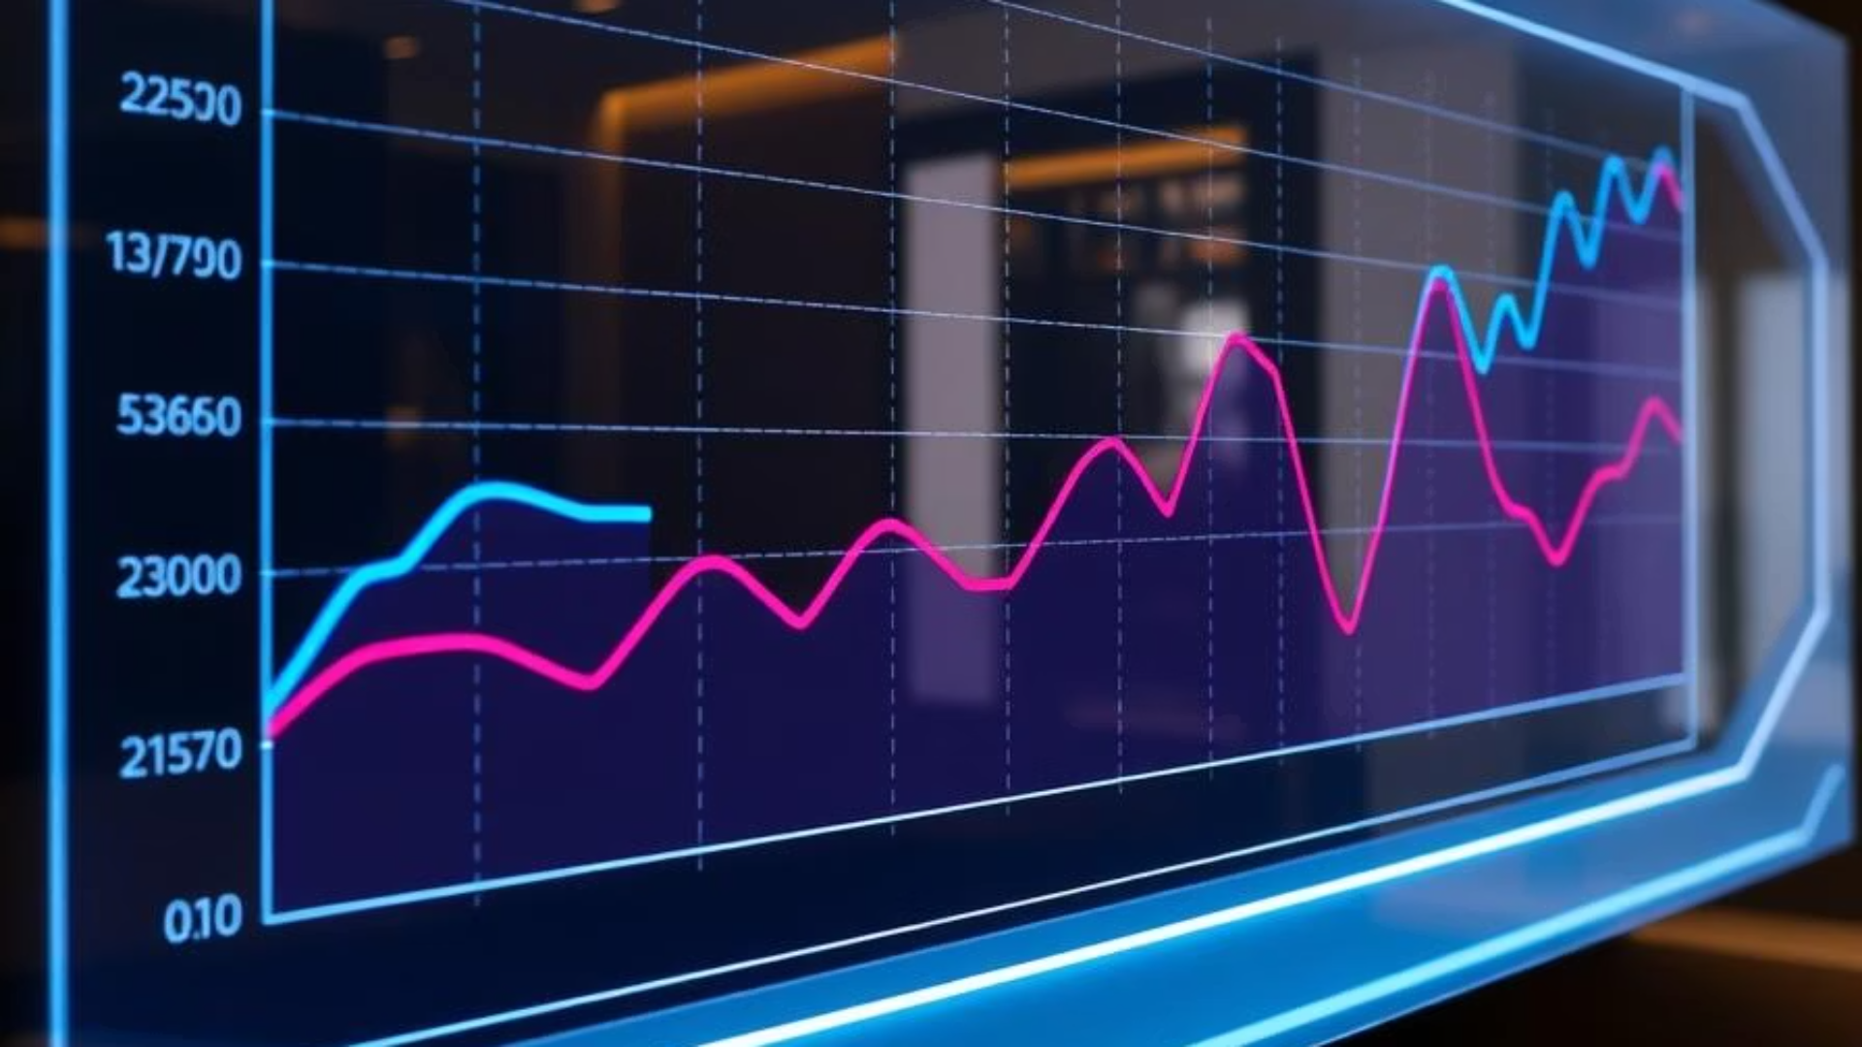
Mục tiêu
Tạo ra một mô hình lai có khả năng tổng hợp điểm mạnh của cả hai kỹ thuật, phục vụ tốt cho các ứng dụng dự báo thực tế như: dự báo điện năng tiêu thụ, dự báo nhu cầu sản phẩm, dự báo tài chính...

Slide 5


Lý do chọn mô hình
1
Tính bổ sung lẫn nhau
2
Tính linh hoạt và khả chuyển
3
Khả năng mở rộng
4
Thử nghiệm phương pháp mới

Slide 6
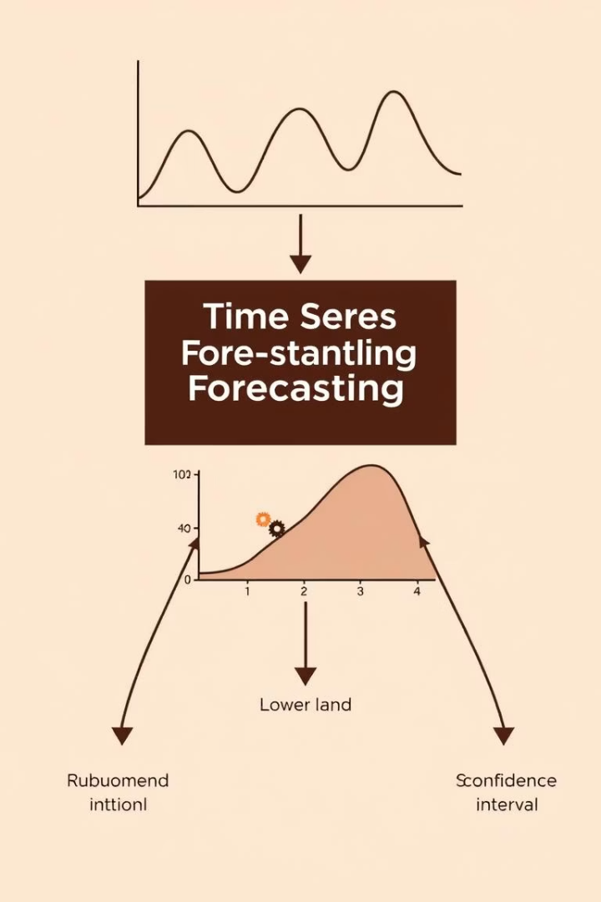
Cơ Sở Lý Thuyết
Dự báo chuỗi thời gian
Mô hình XGBoost
Mô hình LSTM
Kết hợp XGBoost-LSTM

Slide 7

Định Nghĩa Bài Toán
Bài toán đặt ra là dự báo tiêu thụ điện năng trong tương lai dựa trên chuỗi dữ liệu tiêu thụ điện năng đã có trong quá khứ.
Mục tiêu là xây dựng một mô hình học máy f(⋅), sử dụng đầu vào là một chuỗi con có độ dài cố định lấy từ dữ liệu lịch sử tiêu thụ điện năng, để dự đoán giá trị tiêu thụ điện năng tại một thời điểm trong tương lai gần.

Slide 8
Định Nghĩa Bài Toán
Giả sử chuỗi dữ liệu tiêu thụ điện năng được biểu diễn là một dãy số rời rạc theo thời gian:
X = {x1, x2, ..., xT}, xt ∈ R

Slide 9

Phương Pháp Chính
XGBoost
LSTM
XGBOOST-LSTM
Học quan hệ phi tuyến và tính mở rộng.
Dự báo chuỗi thời gian và nhớ trạng thái dài.
Tận dụng ưu điểm và bổ sung lẫn nhau.

Slide 10
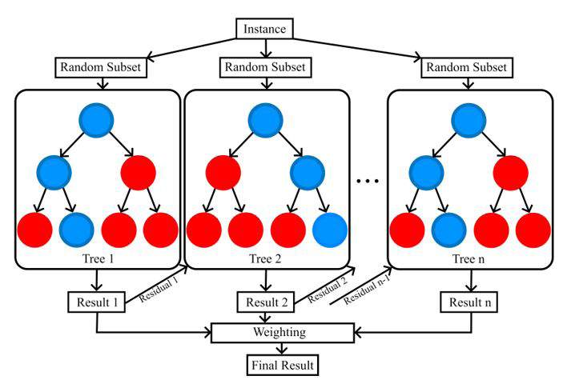
XGBOOST
XGBoost, viết tắt của Extreme Gradient Boosting, là một thuật toán học máy dựa trên kỹ thuật boosting – nơi nhiều mô hình yếu (thường là các cây quyết định nhỏ) được kết hợp lại để tạo thành một mô hình mạnh mẽ.
Nguyên lý hoạt động của XGBoost xoay quanh ý tưởng cải thiện dần mô hình bằng cách thêm vào từng cây nhỏ sao cho cây mới học từ phần sai số (residual) mà mô hình trước chưa học tốt.
Hình 1. Sơ đồ XGBOOST

Slide 11
XGBOOST
Trong bài toán dự báo tiêu thụ điện năng – một bài toán thuộc loại chuỗi thời gian XGBoost không hoạt động trên chuỗi trực tiếp như các mô hình RNN hay LSTM.
Thay vào đó, ta cần biến đổi dữ liệu chuỗi thành dạng bảng, thông qua các đặc trưng như độ trễ (lag), rolling mean, chỉ số thời gian (giờ, ngày, tháng), hoặc các biến phân loại như ngày lễ, cuối tuần.
Hình 1. Sơ đồ XGBOOST

Slide 12
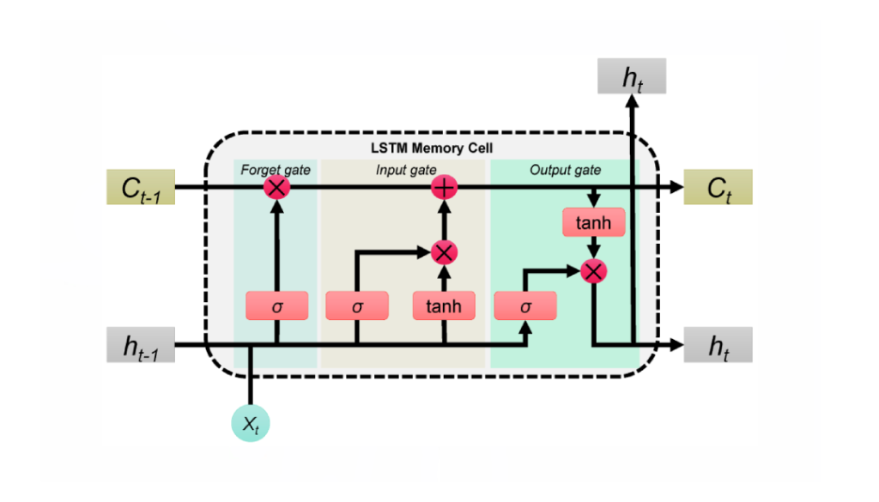
LSTM
Long Short-Term Memory (LSTM) là một loại mạng nơ- ron hồi tiếp (RNN) được thiết kế để giải quyết vấn đề độ dốc biến mất trong quá trình huấn luyện các chuỗi dài.
Không giống như các RNN truyền thống, LSTM có khả năng học và duy trì các phụ thuộc dài hạn, điều này giúp mô hình đặc biệt hiệu quả trong các tác vụ yêu cầu xử lý chuỗi như dịch máy, nhận dạng giọng nói và hiểu ngôn ngữ tự nhiên .
Hình 2. Sơ đồ LSTM

Slide 13
LSTM
LSTM hoạt động thông qua ba cổng chính, mỗi cổng kiểm soát dòng chảy thông tin trong ô bộ nhớ tại mỗi bước thời gian.
Trong bài toán dự báo tiêu thụ điện năng này, mô hình LSTM đóng vai trò như một thành phần trung tâm giúp mô hình hiểu và khai thác các mối quan hệ phụ thuộc theo thời gian – điều mà các mô hình học máy truyền thống như XGBoost không thực hiện được.
Hình 2. Sơ đồ LSTM

Slide 14
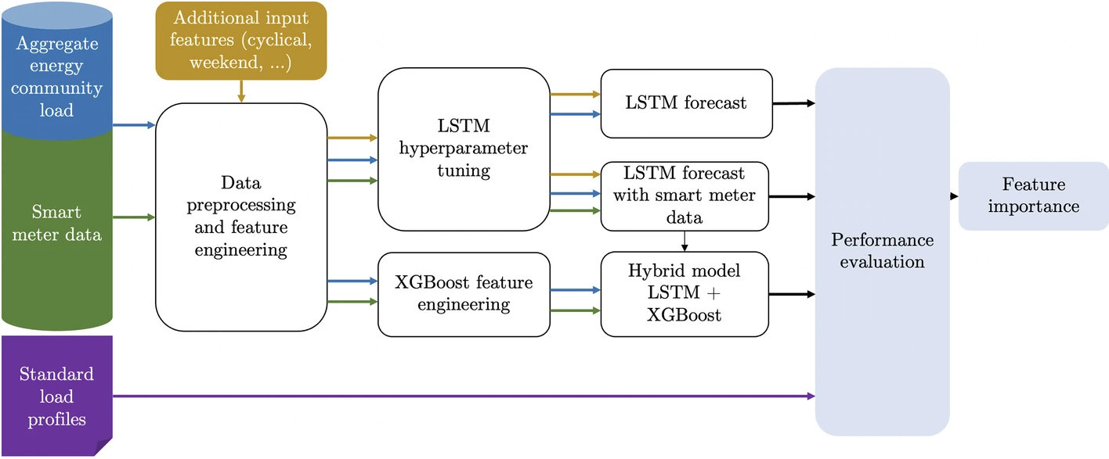
XGBOOST-LSTM
Ý tưởng cốt lõi của mô hình này là sử dụng XGBoost như một bộ trích xuất đặc trưng phi tuyến mạnh mẽ từ chuỗi thời gian đã được mã hóa thành các chuỗi trượt, sau đó truyền đầu ra của XGBoost làm đầu vào mở rộng cho mô hình LSTM.
Hình 4. Sơ đồ XGBOOST-LSTM

Slide 15
XGBOOST-LSTM
Cách tiếp cận lai này đặc biệt phù hợp trong các bài toán chuỗi thời gian có tính phi tuyến cao và phụ thuộc thời gian mạnh như dự báo năng lượng, nhu cầu, hay chỉ số thị trường. Trong quá trình thực nghiệm, mô hình XGBoost-LSTM đã cho thấy hiệu quả vượt trội so với từng mô hình đơn lẻ, cả về độ chính xác dự báo lẫn khả năng bắt được chu kỳ biến động dài hạn
Hình 4. Sơ đồ XGBOOST-LSTM

Slide 16

Thực Nghiệm và Đánh Giá
Dataset
1
Dữ liệu tiêu thụ điện thực tế
2
Tiền xử lý
Làm sạch và chuẩn hóa dữ liệu
Cài đặt mô hình
3
Xây dựng và huấn luyện
4
Đánh giá
So sánh hiệu quả dự báo

Slide 17

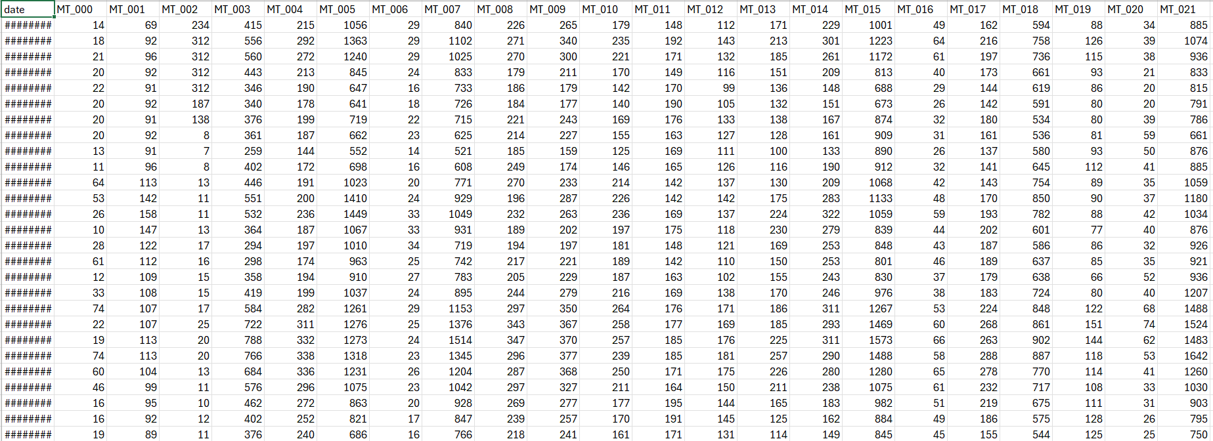
Dataset
Bộ dữ liệu ECL chứa thông tin về mức tiêu thụ điện năng của 321 khu vực khác nhau được lấy từ bài báo [3]. Gồm 26304 dòng, 322 trường. Dữ liệu được ghi lại theo từng giờ. Thời gian bao phủ khoảng 3 năm, từ 01/01/2012 đến 31/12/2015.
Các trường dữ liệu:
date: Trường này là dấu thời gian (timestamp), cho biết thời điểm ghi nhận mức tiêu thụ điện năng. Định dạng là "năm-tháng-ngày giờ: phút: giây". Ví dụ: "2012-01-01 00:00:00".
Các trường MT_000, MT_001, MT_002, ..., MT_320: Mỗi trường này đại diện cho một khu vực khác nhau và chứa giá trị số, thể hiện mức tiêu thụ điện năng của khu vực đó vào giờ tương ứng trong cột date.

Slide 18
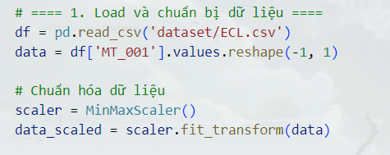
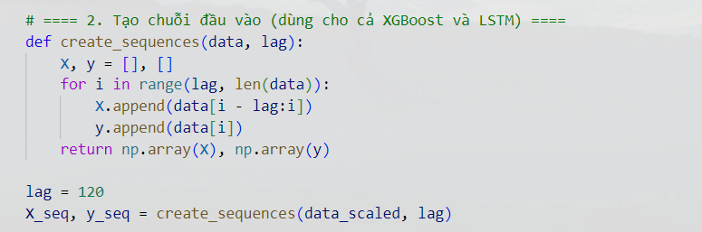
Tiền xử lý

Slide 19
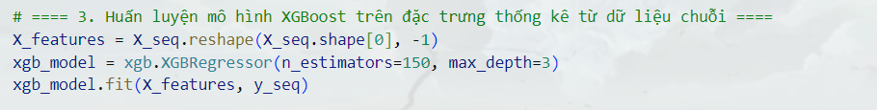
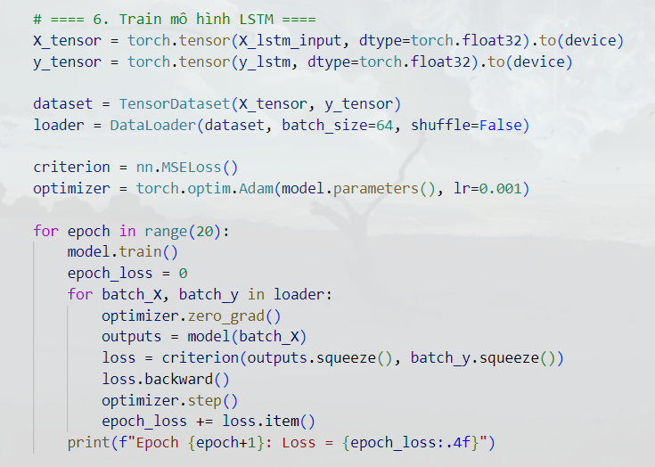
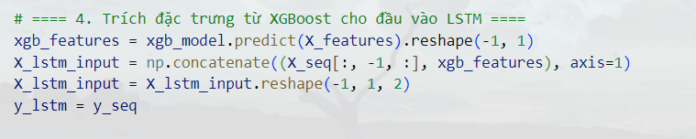
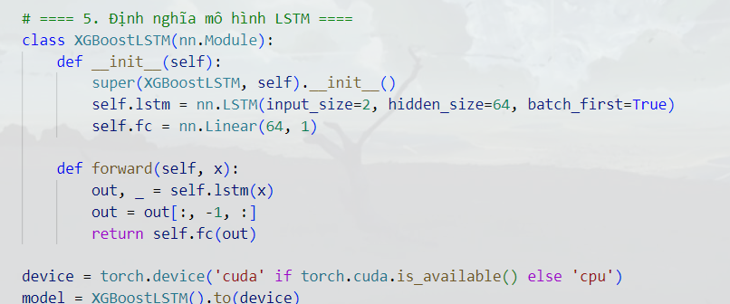
Cài đặt thực nghiệm

Slide 20
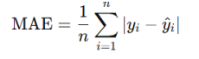
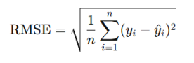
Đánh giá
MAE – Mean Absolute Error, hay sai số tuyệt đối trung bình. Đây là một chỉ số đơn giản nhưng rất trực quan. MAE được tính bằng cách lấy trung bình tổng các sai số tuyệt đối giữa dự đoán và thực tế, theo công thức:
RMSE – Root Mean Squared Error. Nếu như MAE nhìn nhận sai số một cách bình đẳng, thì RMSE lại đặc biệt nhấn mạnh những sai số lớn. Bằng cách bình phương sai số trước khi tính trung bình rồi lấy căn bậc hai, RMSE khiến cho các giá trị dự đoán sai nghiêm trọng sẽ ảnh hưởng nhiều hơn đến kết quả đánh giá:

Slide 21
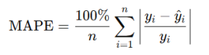
Đánh giá
MAPE – Mean Absolute Percentage Error, hay sai số phần tram tuyệt đối trung bình. Đây là chỉ số rất dễ diễn giải vì nó biểu thị sai số dưới dạng phần trăm, giúp người đọc dễ dàng hiểu được mức độ lệch của mô hình so với thực tế:

Slide 22
Kết quả
Model | MAE | MSE | RMSE | MAPE | R2
XGBOOST-LSTM | 4.3683 | 41.8086 | 6.4658 | 4.24% | 0.9361
Bảng 1. Chỉ số đánh giá hiệu suất mô hình XGBoost-LSTM của khu vực MT_001.

Slide 23
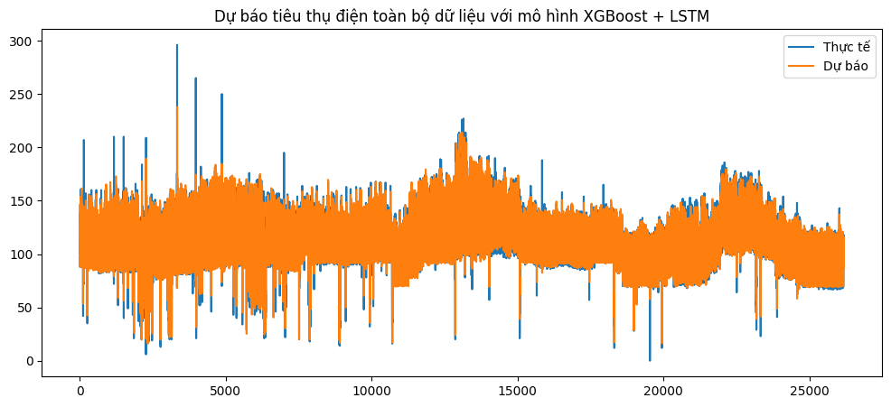
Kết quả

Slide 24
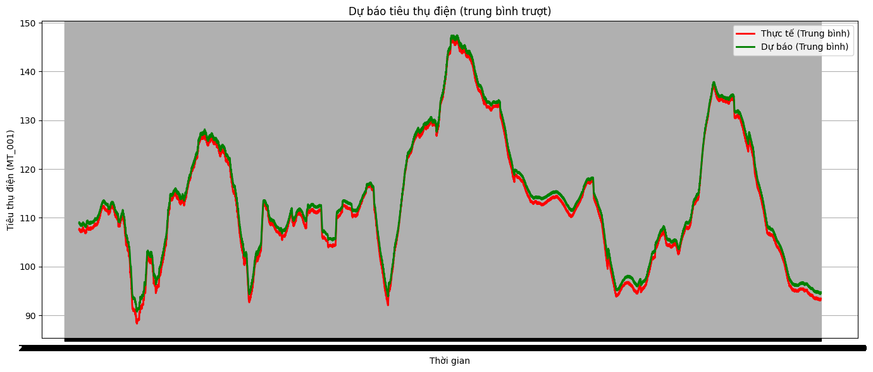
Kết quả

Slide 25
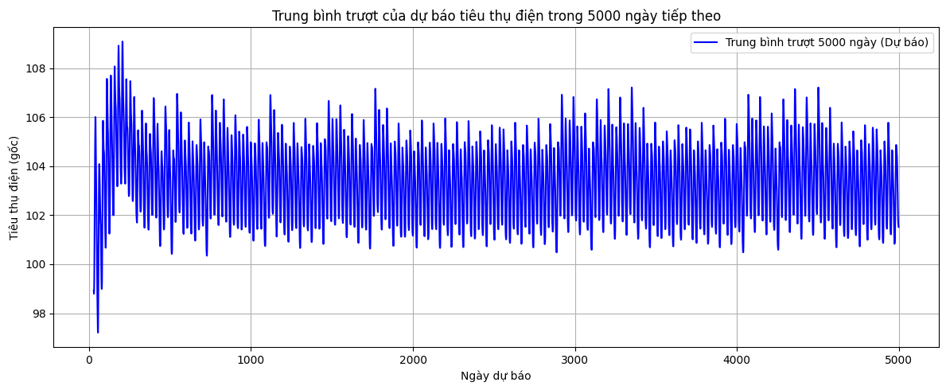
Kết quả

Slide 26
Kết quả và so sánh
Model | XGBoost-LSTM(Ours) |  | ITransformer |  | Rlinear |  | DLinear |  | TimeNet
Metric | MSE | MAE | MSE | MAE | MSE | MAE | MSE | MAE | MSE | MAE
ECL | 283.45 | 11.082 | 0.178 | 0.27 | 0.219 | 0.298 | 0.212 | 0.300 | 0.268 | 0.265
Bảng 2. So sánh kết quả dự báo trên tập dữ liệu ECL giữa mô hình đề xuất và các mô hình hiện đại với Horizon S = {12, 24, 36, 48}

Slide 27

Kết Luận
1
Hiệu quả cao
2
Ứng dụng đa dạng
Mô hình kết hợp cải thiện dự báo
Dự báo điện năng, tài chính, nhu cầu sản phẩm
3
Tính linh hoạt
Dễ mở rộng, khả năng chuyển đổi

Slide 28

Các Công Trình Liên Quan
Trong công trình "itransformer: Inverted transformers are effective for time series forecasting." , tác giả đề cập đến sự phát triển của các mô hình dự báo chuỗi thời gian, đặc biệt là việc áp dụng mô hình Transformer, vốn ban đầu được thiết kế cho xử lý ngôn ngữ tự nhiên, vào việc nắm bắt các phụ thuộc thời gian phức tạp.
Trong công trình ” Research on load forecasting of charging station based on XGBoost and LSTM model”, tác giả đề cập đến sự phát triển và tầm quan trọng của việc nghiên cứu tải sạc xe điện, đặc biệt là trong bối cảnh cần phải lập kế hoạch sạc xe điện hiệu quả trong hệ thống điện lưới.

Slide 29

Tài Liệu Tham Khảo
Hochreiter, S., & Schmidhuber, J. (1997). Long Short-Term Memory. Neural Computation, 9(8), 1735–1780.
Chen, T., & Guestrin, C. (2016). XGBoost: A Scalable Tree Boosting System. In Proceedings of the 22nd ACM SIGKDD International Conference on Knowledge Discovery and Data Mining (pp. 785–794)

Slide 30
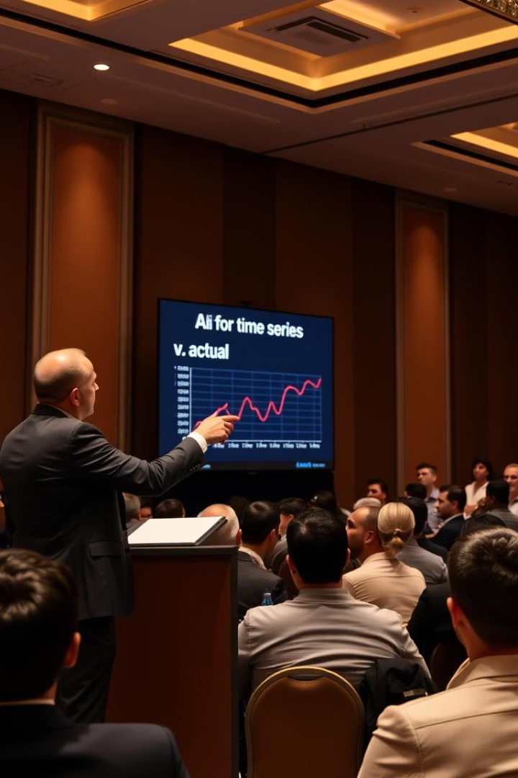
Tài Liệu Tham Khảo
Liu, Yong, et al. "itransformer: Inverted transformers are effective for time series forecasting." arXiv preprint arXiv:2310.06625 (2023).
Xue, M., Wu, L., Zhang, Q. P., Lu, J. X., Mao, X., & Pan, Y. (2021). Research on load forecasting of charging station based on XGBoost and LSTM model. In Journal of Physics: Conference Series (Vol. 1757, No. 1, p. 012145). IOP Publishing

Slide 31

Thank you

